Slide 1




Slide 2


Slide 3
Thứ Năm ngày 27 tháng 3 năm 2025
Tự nhiên xã hội
Bài 17: Vận động và nghỉ ngơi
1. Hoạt động vận động và nghỉ ngơi.
Hoạt động 1: Quan sát và thảo luận về các hoạt động vận động và nghỉ ngơi.

Slide 4
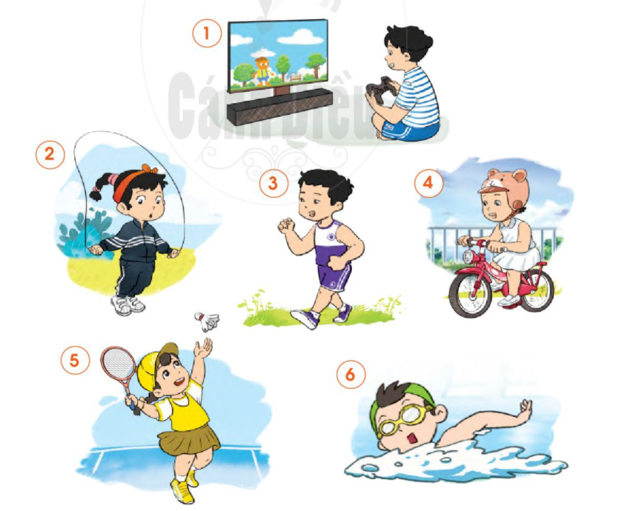
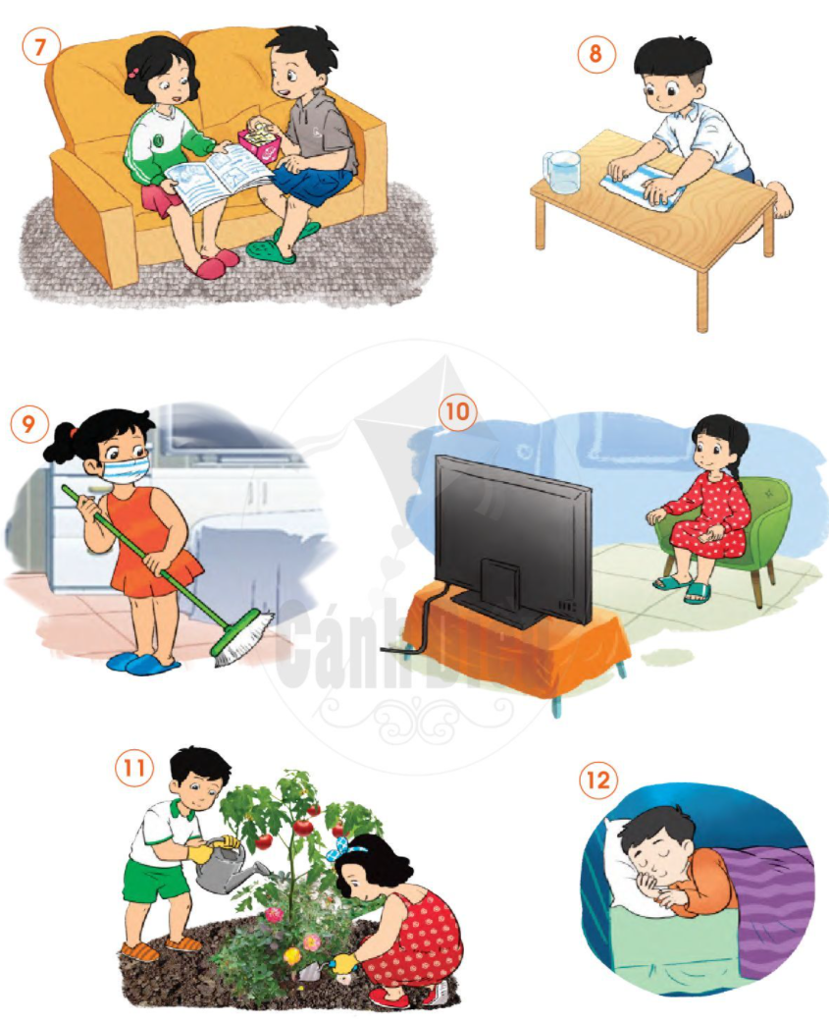

Slide 5
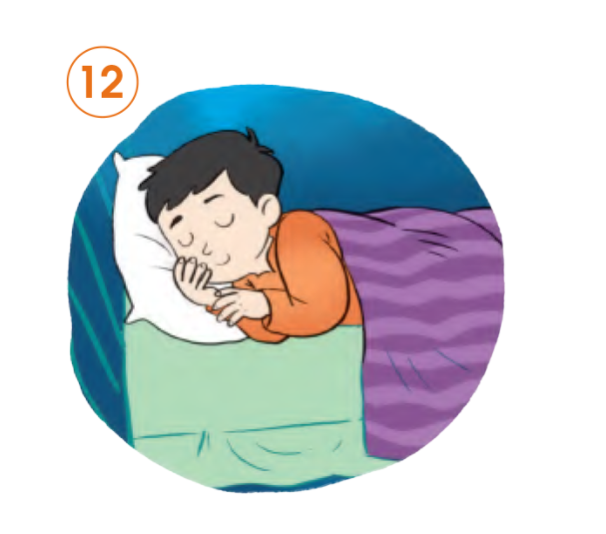
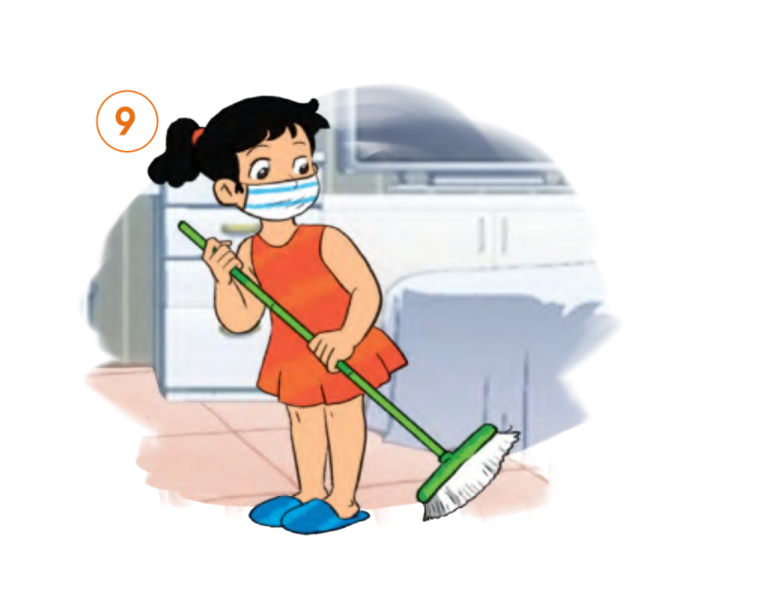
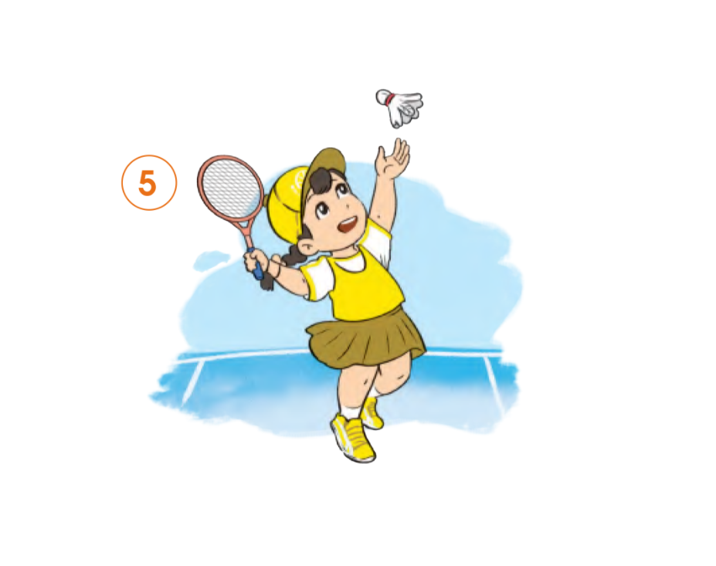
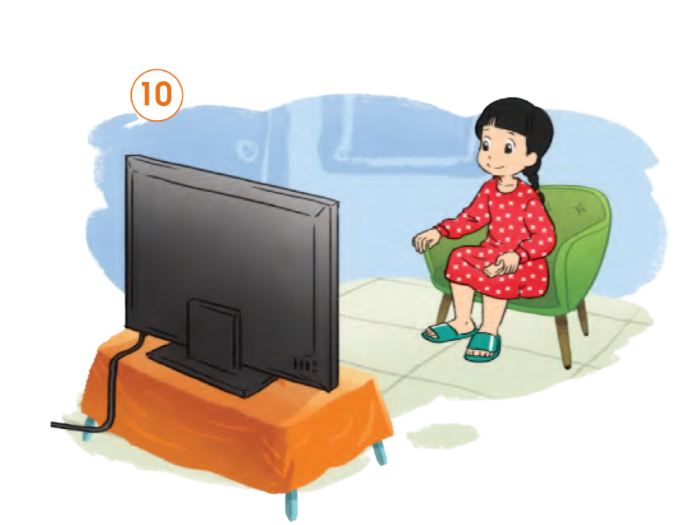
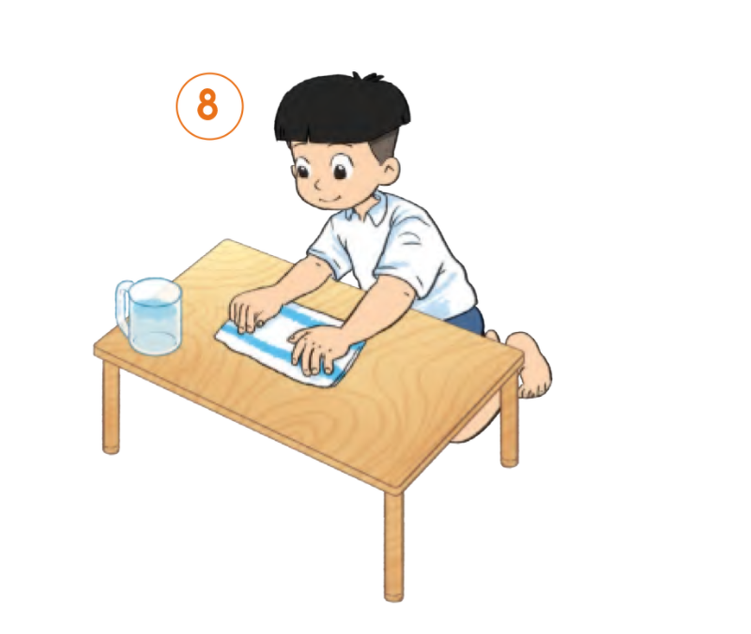
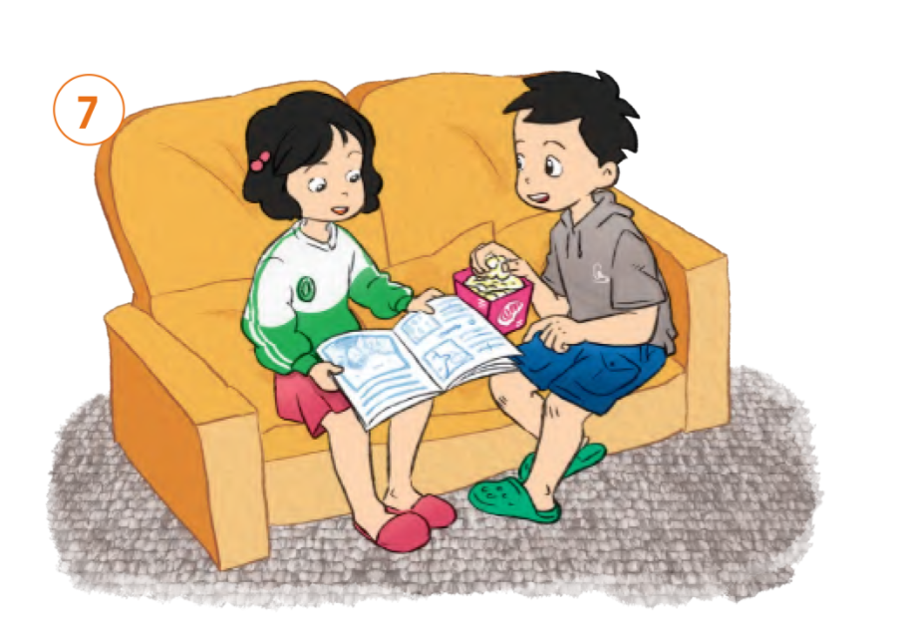

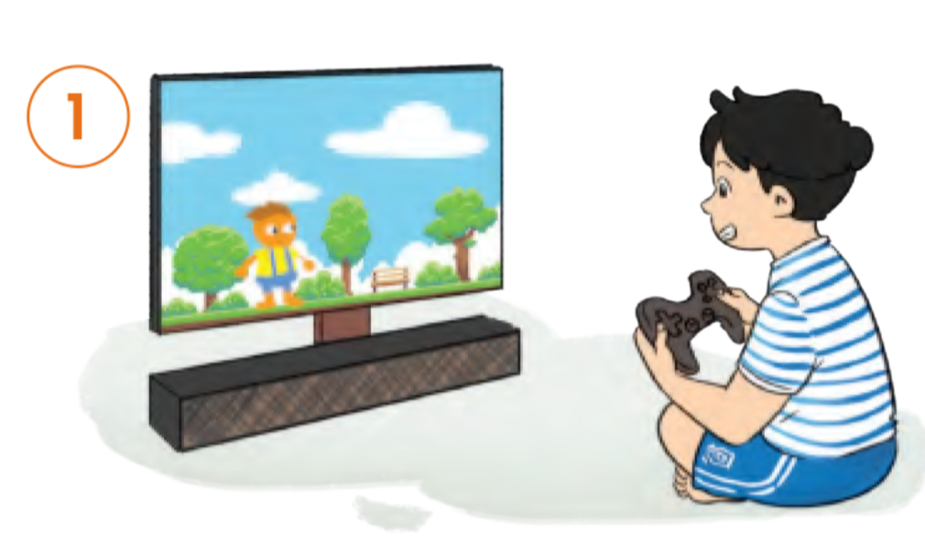
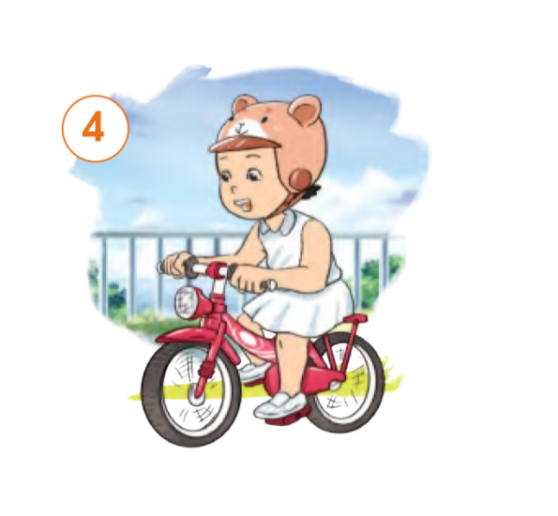
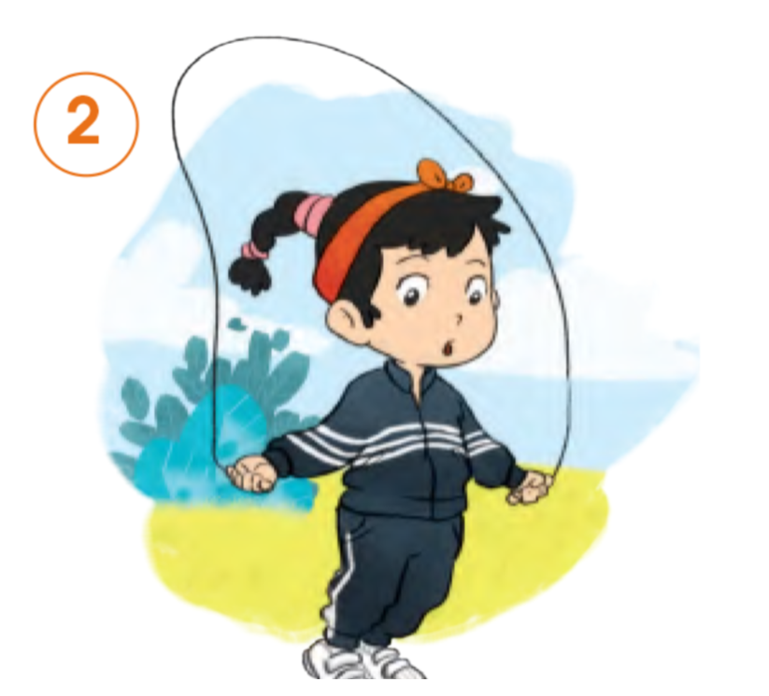
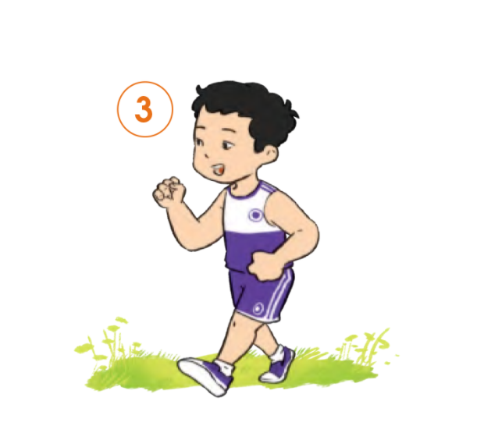
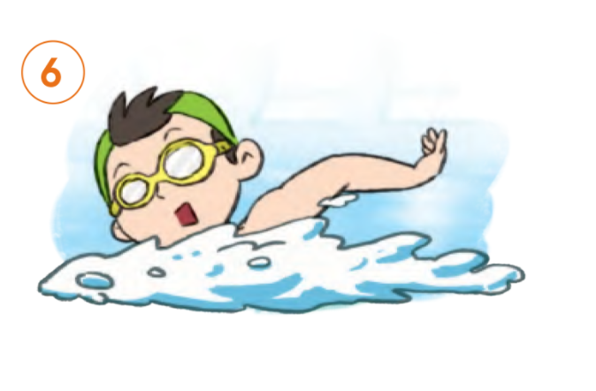

Slide 7
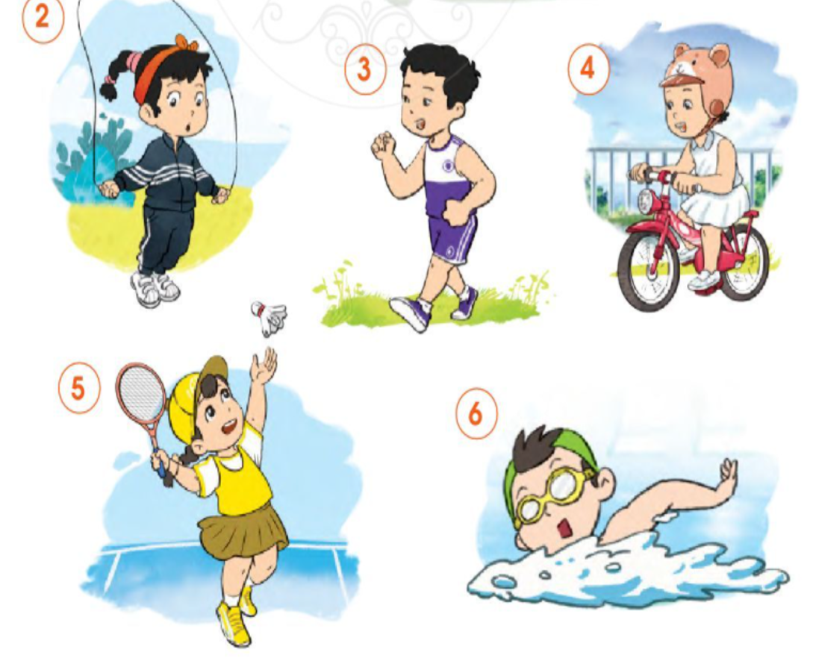
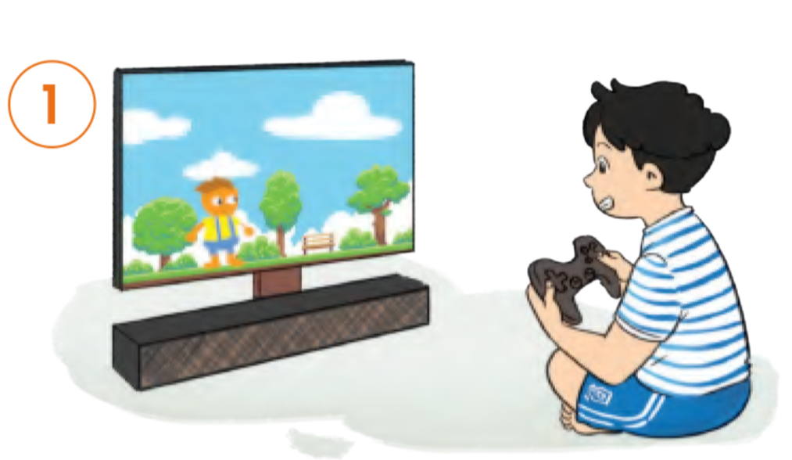
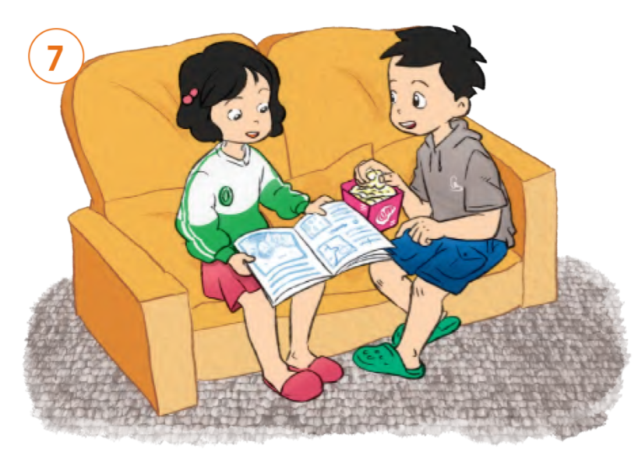
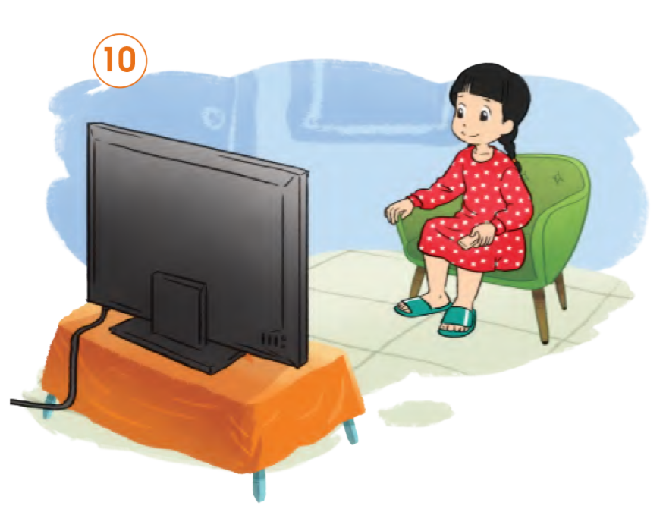
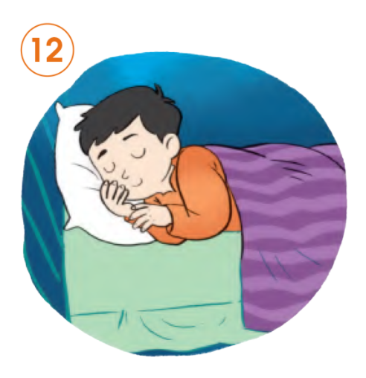
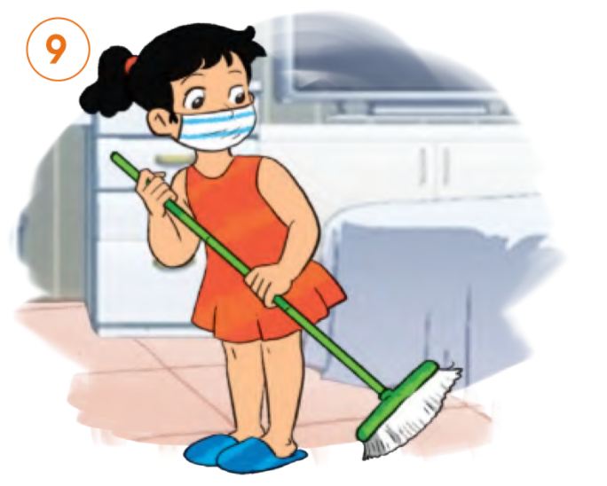

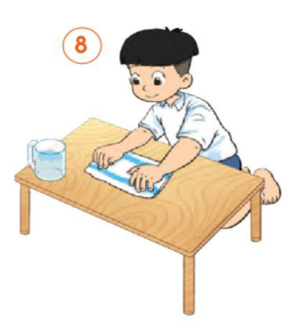
Hoạt động đòi hỏi cơ thể vận động | Hoạt động không đòi hỏi cơ thể vận động

Slide 8
Thứ Năm ngày 27 tháng 3 năm 2025
Tự nhiên xã hội
Bài 17: Vận động và nghỉ ngơi
1. Hoạt động vận động và nghỉ ngơi.
Hoạt động 1: Quan sát và thảo luận về các hoạt động vận động và nghỉ ngơi.
Hoạt động 2: Thảo luận về những việc cần làm và không nên làm để có giấc ngủ tốt.

Slide 9
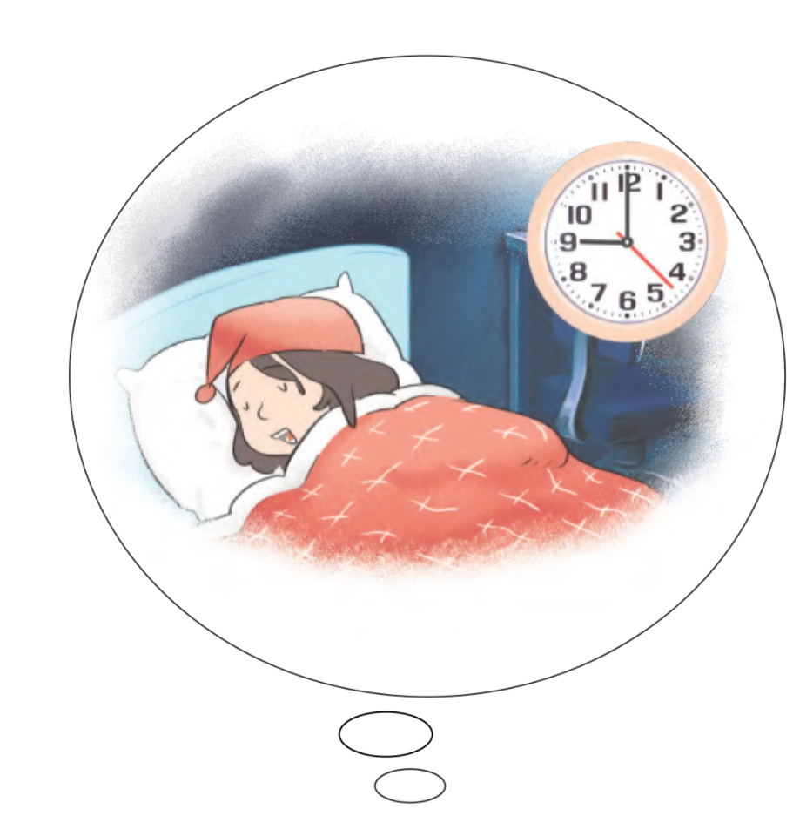

Em thường đi ngủ lúc mấy giờ?
2. Chúng ta có nên thức khuya không? Vì sao?
3. Vào buổi tối trước khi đi ngủ chúng ta nên làm gì và không nên làm gì?
Em có biết ? Ngủ là một trong những cách nghỉ ngơi cần thiết đối với một người . Các em cần ngủ từ 10 đến 11 tiếng mỗi ngày.

Slide 10
Thứ Năm ngày 27 tháng 3 năm 2025
Tự nhiên xã hội
Bài 17: Vận động và nghỉ ngơi
1. Hoạt động vận động và nghỉ ngơi.
2. Lợi ích của vận động và nghỉ ngơi

Slide 11
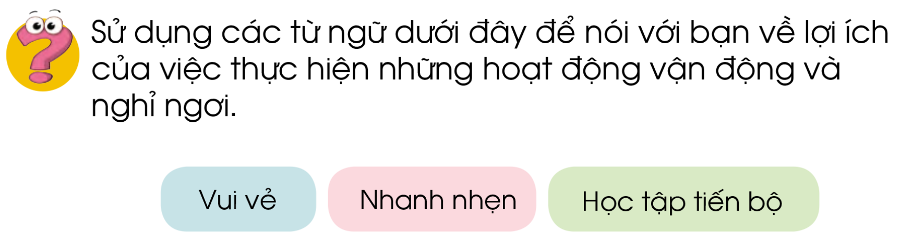

Slide 12
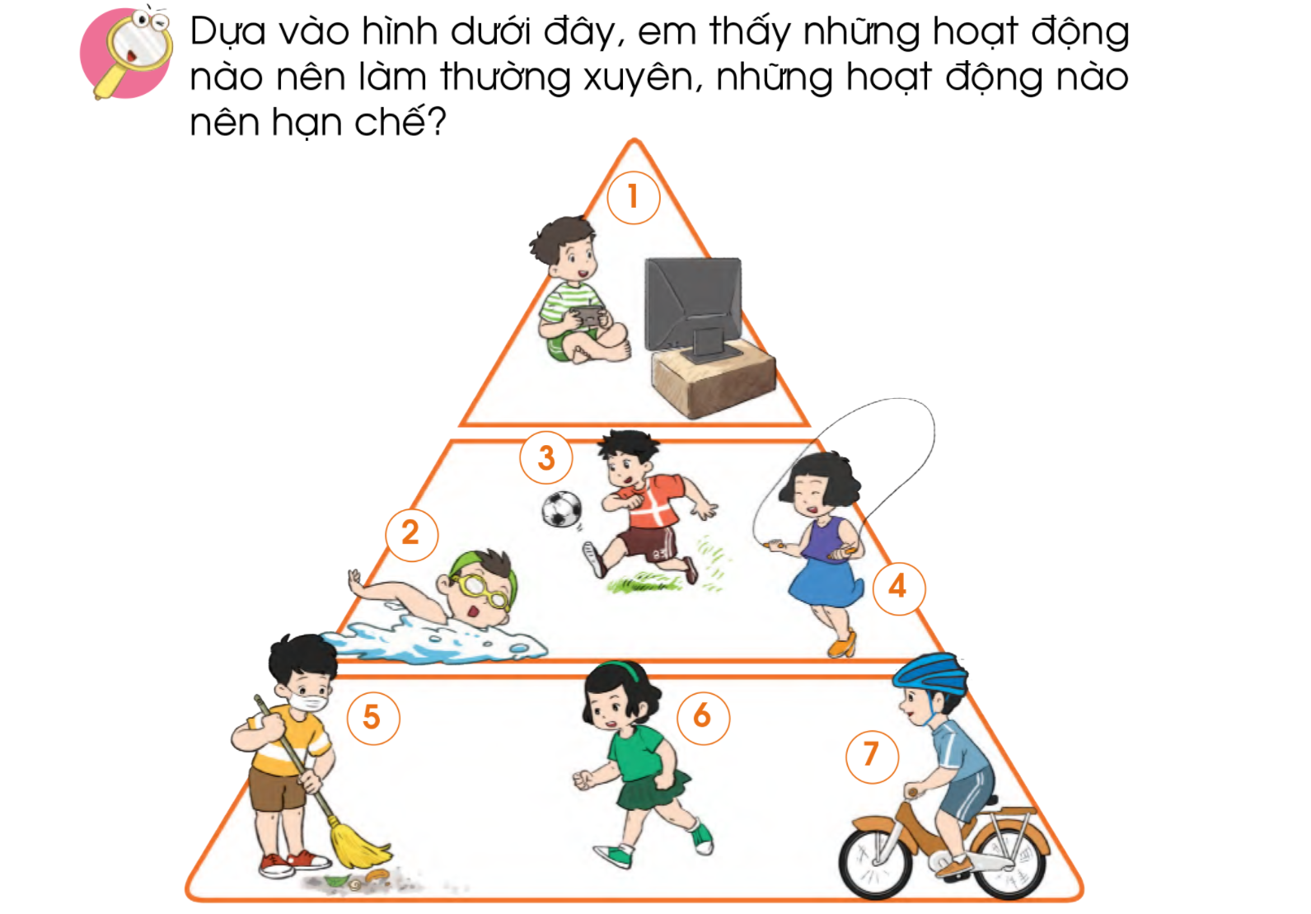

Slide 13
